Slide 1
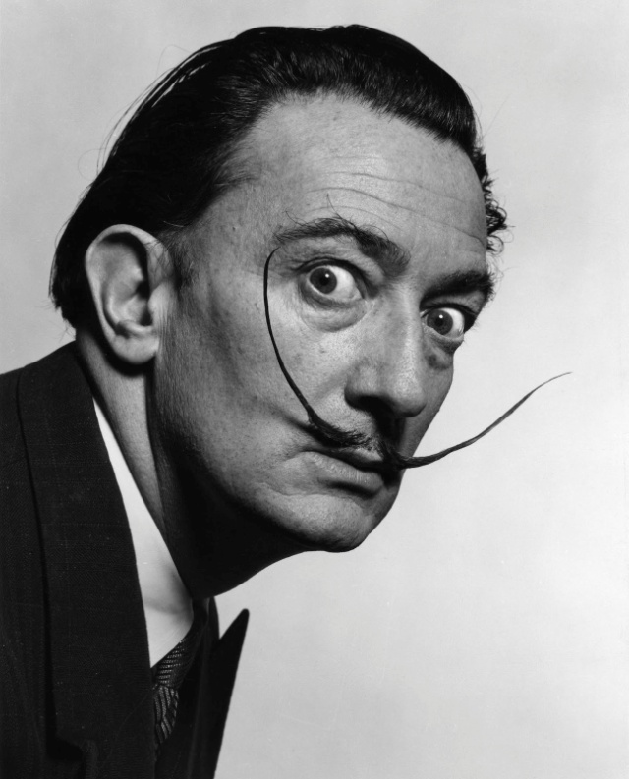
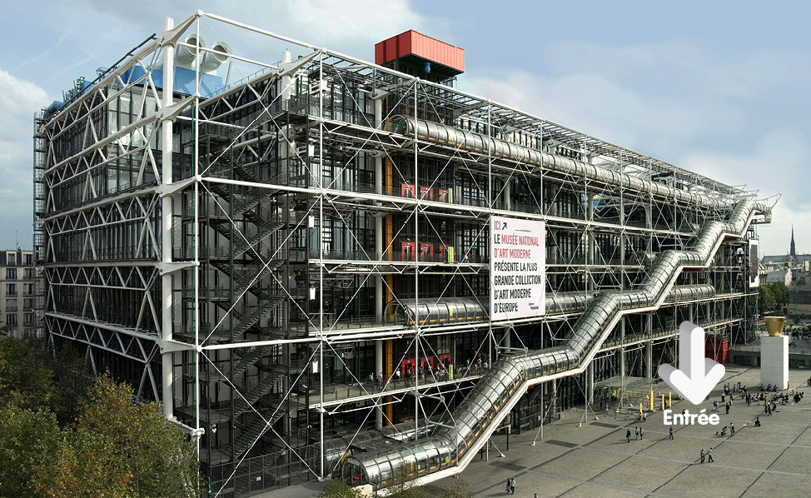
Nuestro día Lunes, 21 de enero 2013

Slide 2
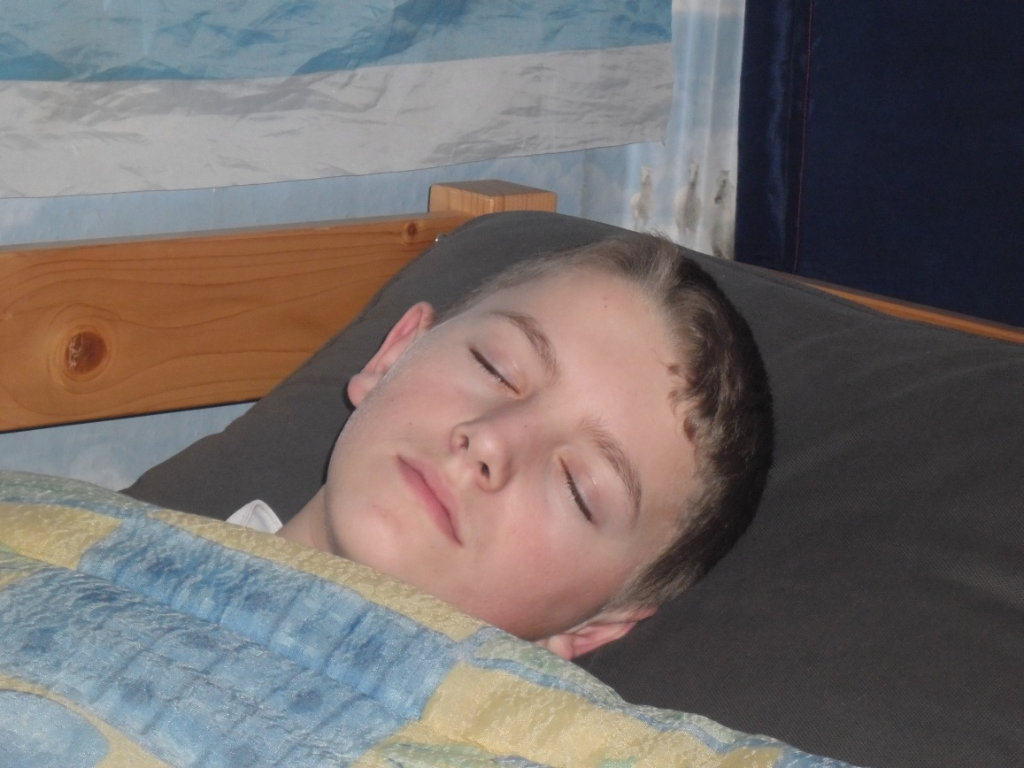
Nos despertamos

Slide 3
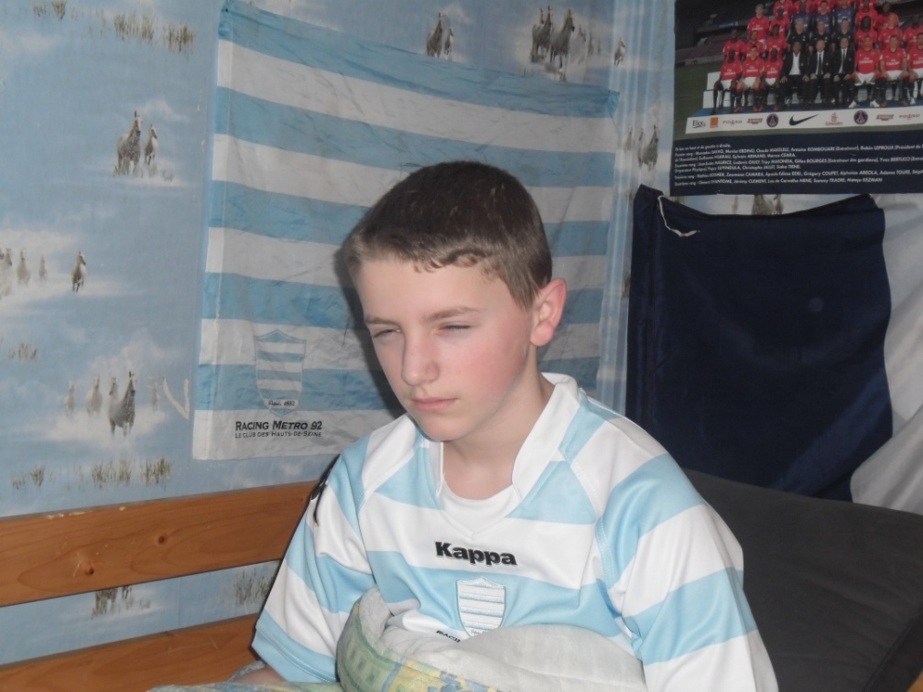
Nos levantamos nos duchamos nos peinamos el pelo

Slide 4
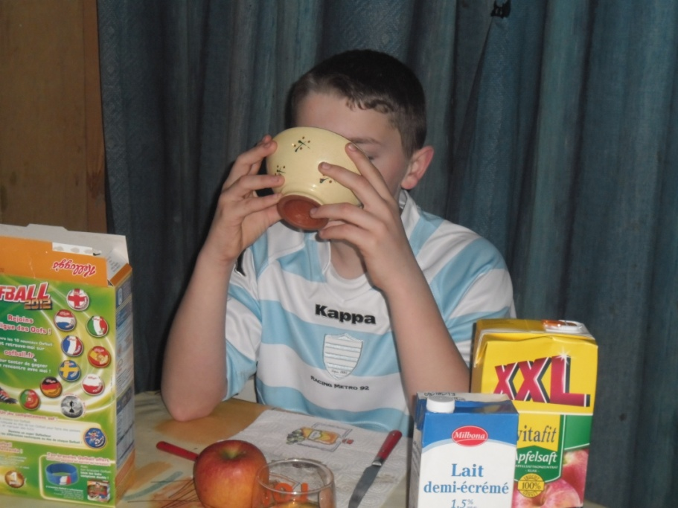
Desayunamos con pan y nocilla

Slide 5
Salimos de casa

Slide 6
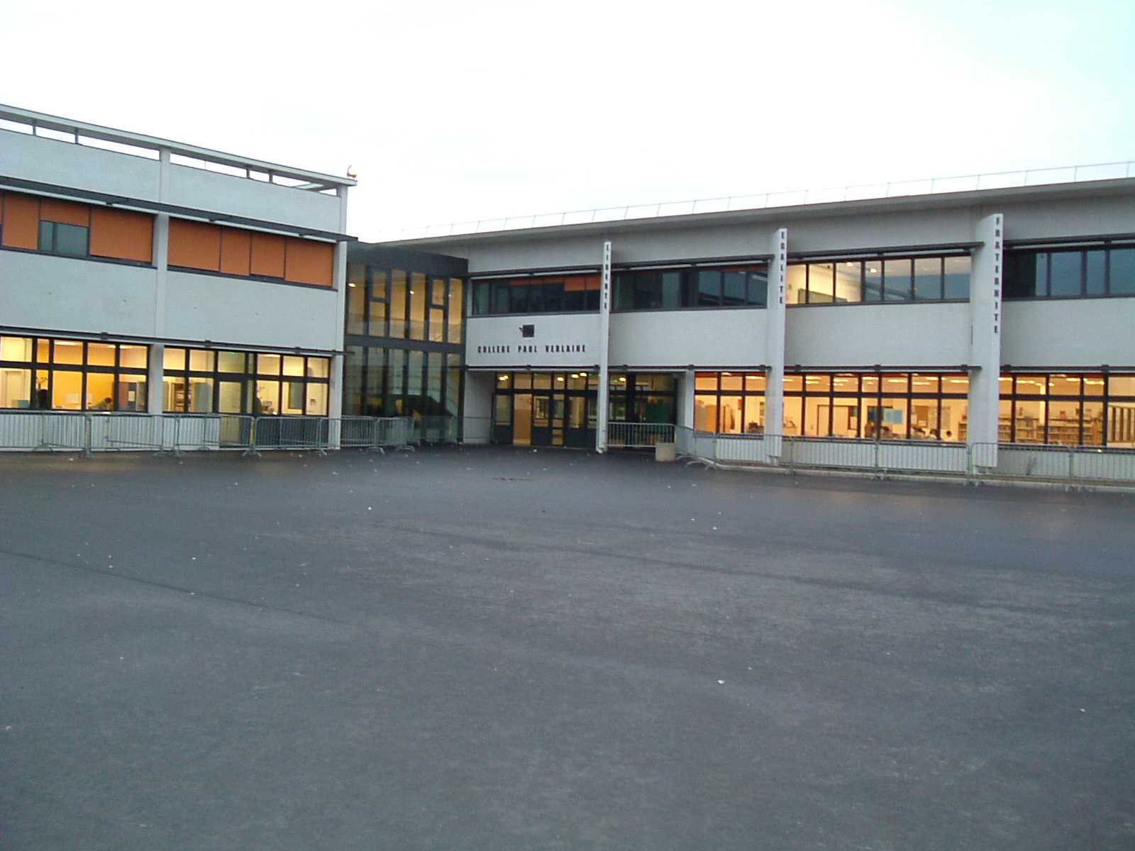
llegamos al cole

Slide 7
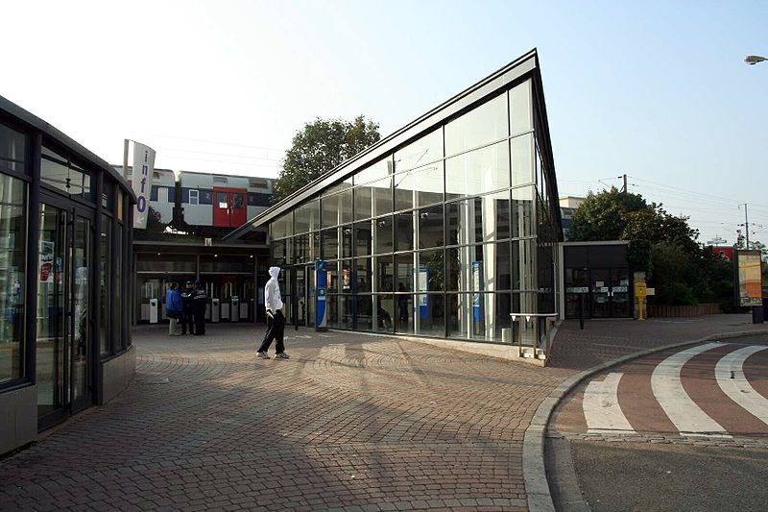
Nos vamos del cole y vamos a la estación

Slide 8
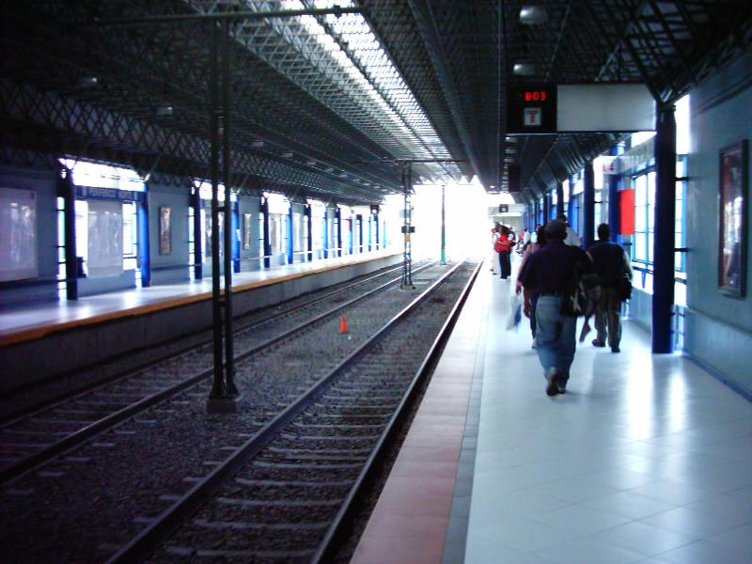
llegamos en la estación

Slide 9
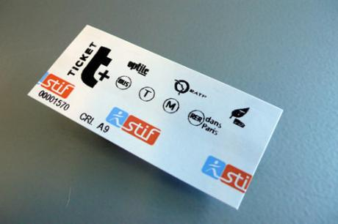
El señor Caze (profe de historia) compra los billetes

Slide 10
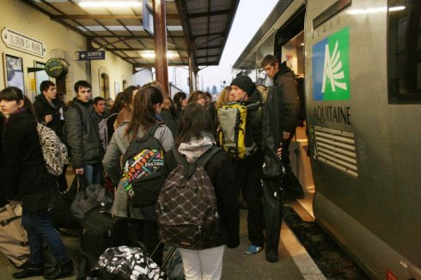
Entramos en el Tren

Slide 11
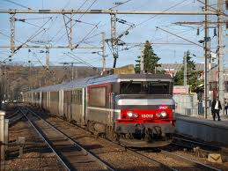
llegamos en la estación de Poissy

Slide 12
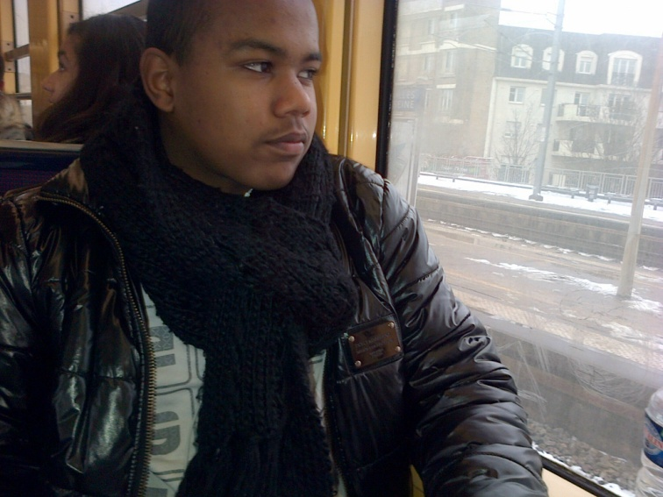
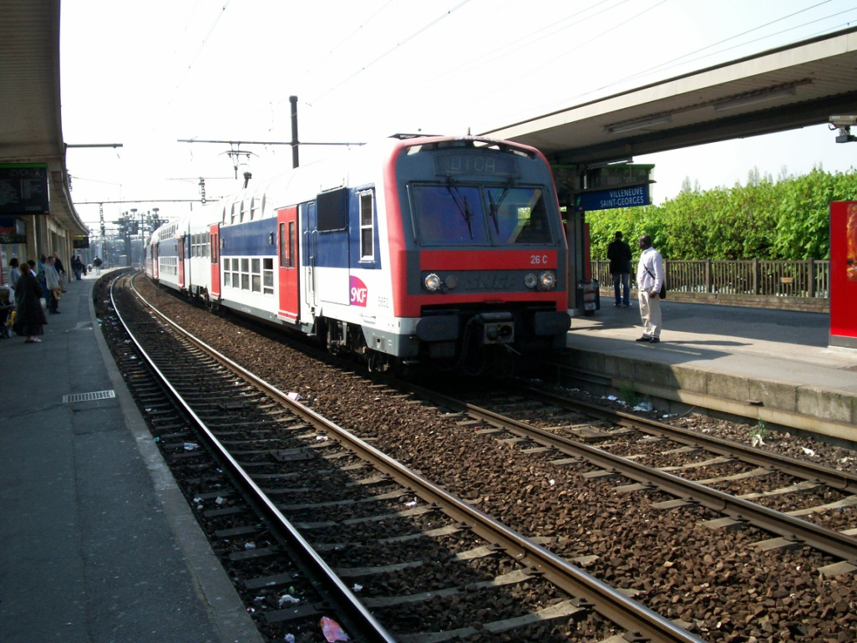
Subimos al RER ( Tren de cercanías )

Slide 13
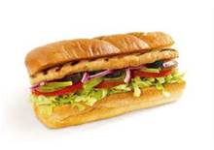
Almorzamos con bocadillos, coca cola y patatas fritas

Slide 14
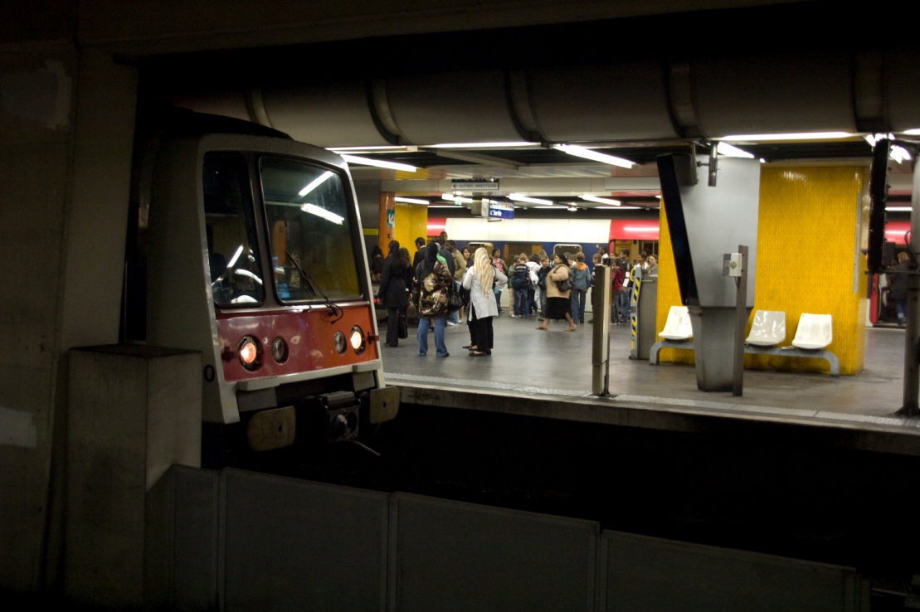
llegamos en la estación de Chatelet les halles

Slide 15
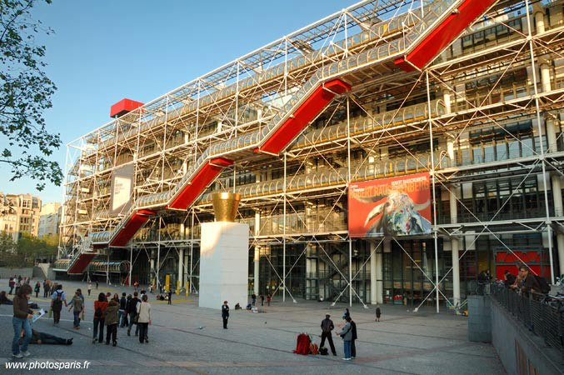
Llegamos en el Centro Pompidou

Slide 16
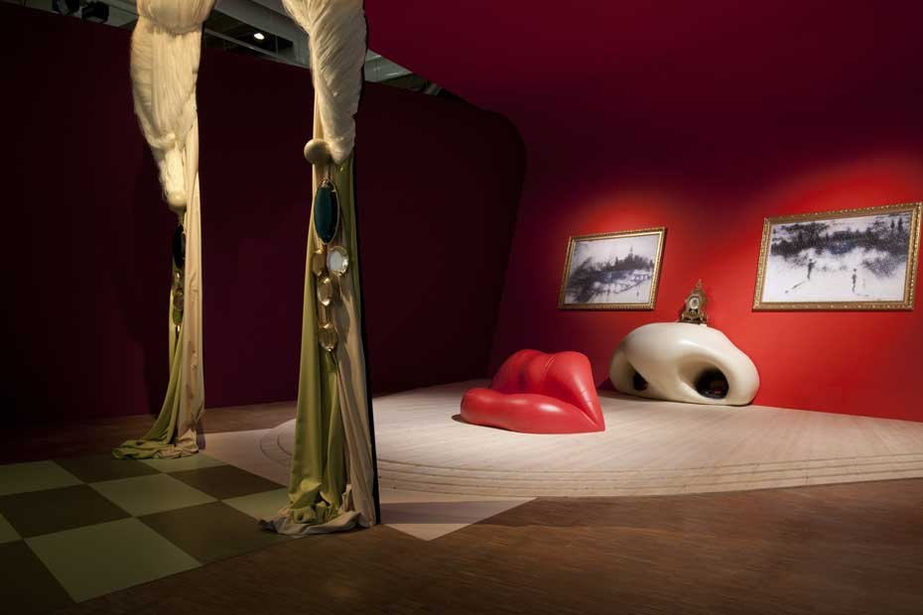
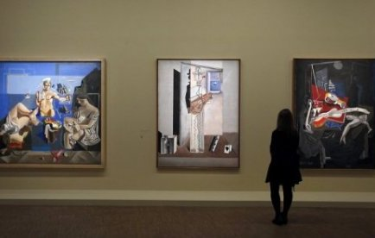
Empezamos a visitar la exposición

Slide 17
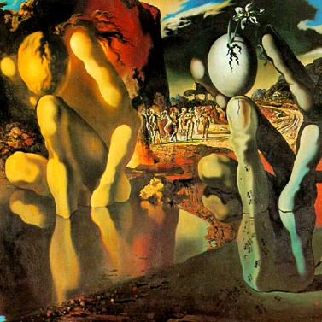
Compramos un cartel para la señora Poncet

Slide 18
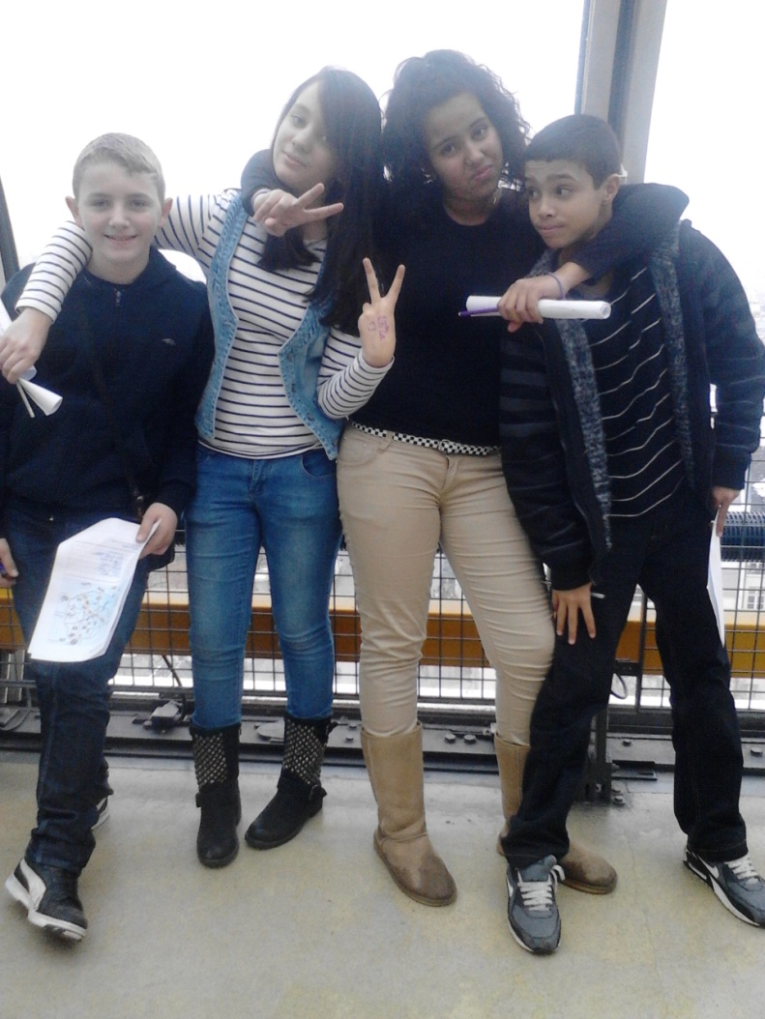
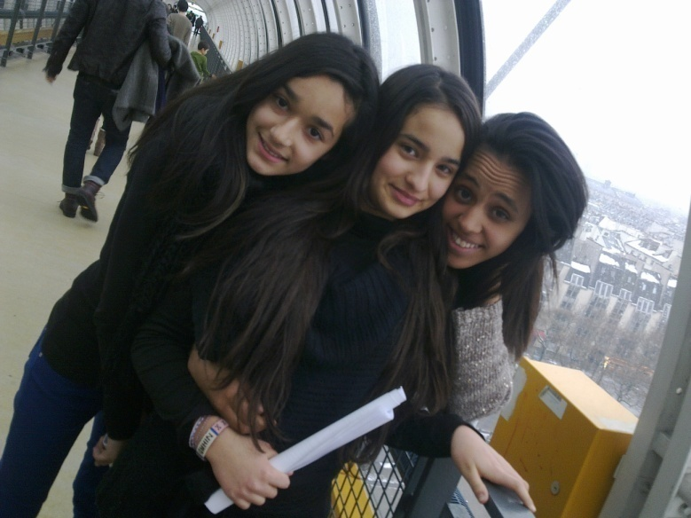
En la terraza del Centro Pompidou observamos los Monumentos

Slide 19
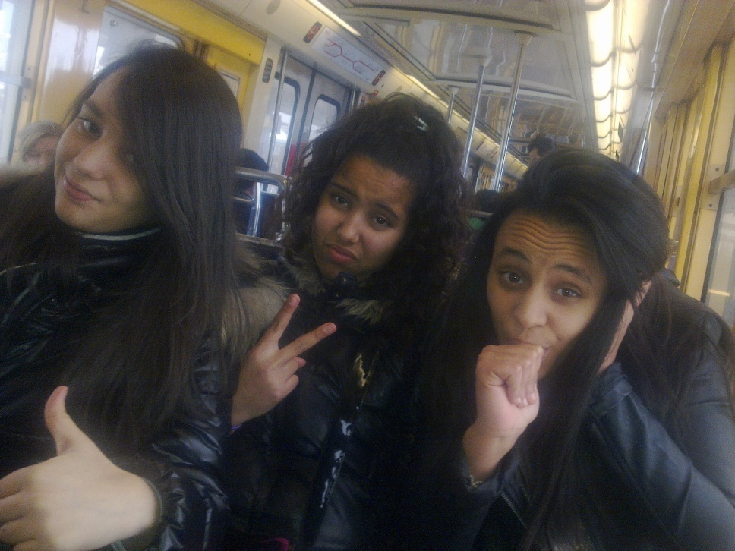
Subimos al RER para volver al cole

Slide 20
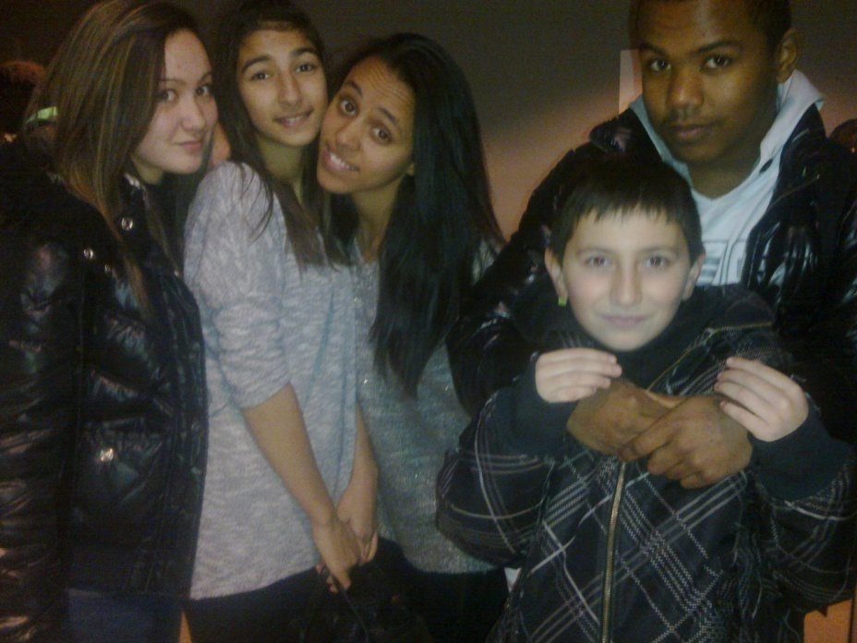
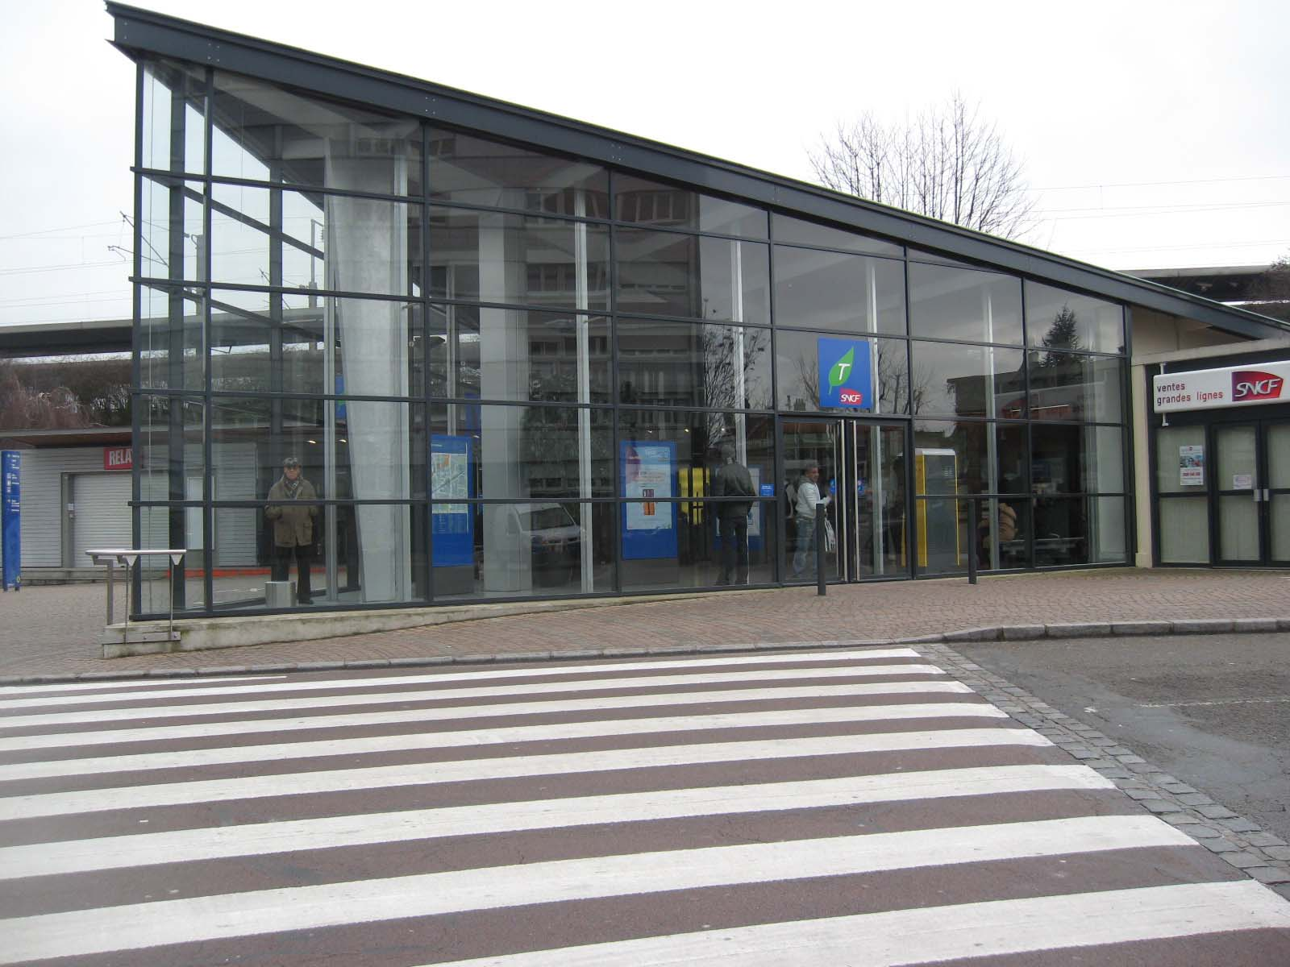
De vuelta en les Mureaux

Slide 21
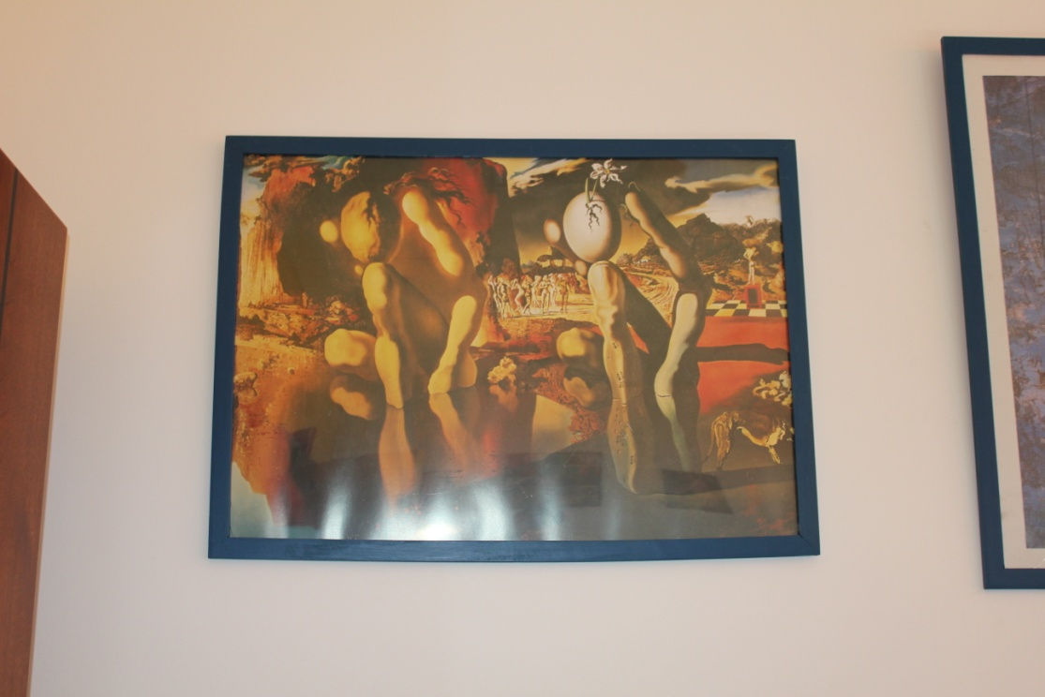
Volvemos al cole y damos el regalo a la Señora Poncet

Slide 22
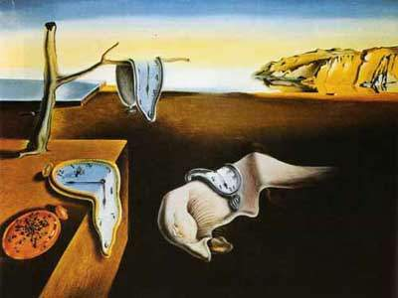
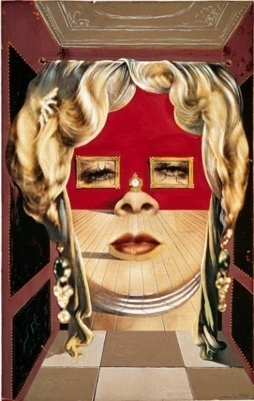
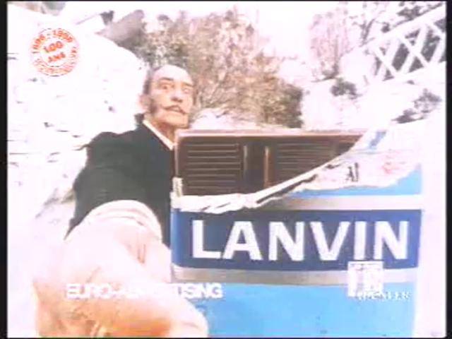
Durante esta exposición vimos
-la persistencia de la memoria
-Mae West
-la publicidad para el chocolate Lanvin http://youtu.be/3tDKGKYvb7Y

Slide 23
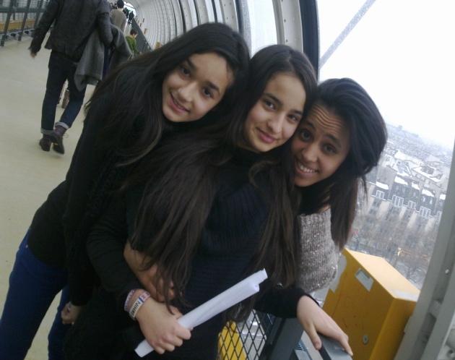
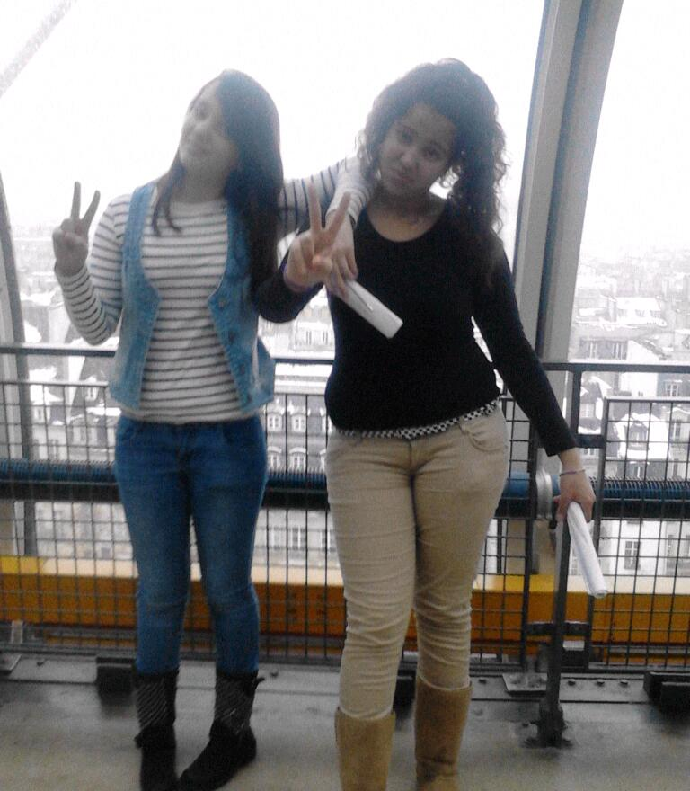
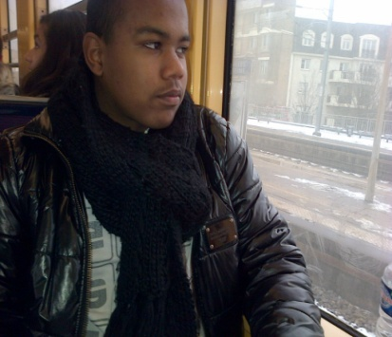
Por:
Hinde JEBBARI
(diaporama)
Aurélien LEMEE
(foto)
Yassine JEBBARI
(realización)

